Slide 1

Sistema Integral de Gestión de Inventario, Prevención de Pérdidas y Auditoría de Gases Refrigerantes
Fase 1
Proyecto AFRISAN · Evaluación Sumativa Fase 1: Definición del Proyecto APT
Análisis
Planificación
Evidencias
Sprint 0
Carolina Ávila · Dante Moya · Yarek Larraguibel L.
Docente guía: Carlos Quintanilla
AFRISAN · Proyecto APT · Fase 1 · 1
Notes:
Apertura: presentar el proyecto y el objetivo de la exposición. Indicar que la Fase 1 corresponde a definición, análisis y planificación.

Slide 2
Descripción del proyecto y relevancia
Digitalizar el ciclo de vida de los gases refrigerantes para mejorar control, trazabilidad y auditoría.
¿Qué es AFRISAN?
Problema
Relevancia laboral
Empresa de servicios de mantenimiento de equipos de refrigeración
Registros manuales, exceso de carga de refrigerantes, trazablidad, robos, pérdidas y altos costos.
Exige levantar requerimientos reales, diseñar arquitectura, modelar datos, integrar servicios, asegurar calidad y apoyar decisiones.
1
2
3
4
5
6
Bodega
Despacho
Terreno
Retorno
Conciliación
Reporte
Valor esperado
Pasar de registros aislados a información confiable para control operacional, costos, cumplimiento y decisiones gerenciales.
AFRISAN · Proyecto APT · Fase 1 · 3
Expositor sugerido: Carolina
Notes:
Explicar el ciclo de bodega a reportería. Conectar el problema con el campo laboral de Ingeniería en Informática.

Slide 3
Solución propuesta y usuarios
Aplicación móvil, web administrativa, API, base de datos, offline y reportería ejecutiva.
Código QR para identificar cilindros y asociarlos a órdenes de trabajo.
Registro de pesajes, intervenciones, consumo, retorno y conciliación.
Persistencia offline en terreno y sincronización diferida.
Control por roles, trazabilidad de correcciones y auditoría.
Dashboards de costos, consumo, alertas y emisiones CO2e.
Técnico
Bodega
Intervenciones, evidencias y modo offline.
Despacho, pesaje, retorno y conciliación.
Supervisor
Administrador
Alertas, trazabilidad y estados.
Usuarios, roles, datos y auditoría.
Gerencia
Indicadores y decisiones.
Usuarios beneficiados
AFRISAN como organización y sus clientes, al contar con una gestión más controlada, auditable y trazable.
AFRISAN · Proyecto APT · Fase 1 · 4
Expositor sugerido: Yarek
Notes:
Mostrar qué módulos considera la solución y quiénes la usarán.

Slide 4
Objetivos y alcance
Objetivos claros y coherentes con la disciplina informática.
Objetivo general
Diseñar e implementar un sistema informático que permita gestionar de forma centralizada el inventario, control y auditoría de gases refrigerantes utilizados por AFRISAN.
Levantar y analizar requerimientos funcionales y no funcionales.
Diseñar el modelo de datos y la arquitectura de la solución.
Desarrollar módulos de registro, control de inventario y auditoría.
Implementar autenticación y control de acceso.
Generar reportes e indicadores de costos e impacto ambiental.
Validar y probar el sistema con usuarios de AFRISAN.
Carolina
Requerimientos, planificación y coordinación.
Dante
Scrum, metodología y gestión del equipo.
Yarek
Arquitectura, datos, APIs y aseguramiento de calidad.
AFRISAN · Proyecto APT · Fase 1 · 6
Expositor sugerido: Dante
Notes:
Presentar el objetivo general y los específicos. Recalcar alcance de Fase 1 para no confundirlo con desarrollo terminado.

Slide 5
Metodología de trabajo
Planificación estructurada en Fase 1 y desarrollo iterativo con Scrum.
Fase 1: definición
Scrum para desarrollo
Cierre y validación
Levantamiento, análisis, alcance, arquitectura, roles, hitos, cronograma y evidencias.
Product Backlog, Sprint Backlog, Sprint Planning, Daily, Review, Retrospective e incremento.
Marcha blanca, pruebas, UAT, documentación, despliegue y presentación final.
Artefactos usados
Acta de Constitución · Product Backlog · Sprint Backlog · RACI · Carta Gantt · Plan de Comunicación · Retrospectivas · GitHub
AFRISAN · Proyecto APT · Fase 1 · 7
Expositor sugerido: Dante
Notes:
Explicar por qué esta metodología permite controlar el alcance y alcanzar objetivos. Nombrar artefactos.

Slide 6
Factibilidad y riesgos principales
El proyecto es viable si se controla el alcance y se gestionan los riesgos críticos.
Técnica
Operativa
.NET MAUI, Blazor, ASP.NET Core, EF Core, PostgreSQL/Supabase, SQLite, Azure y Power BI.
Uso de móviles con cámara, estaciones existentes, capacitación y soporte al cambio.
Temporal
Recursos
Julio a diciembre 2026, 8 a 12 horas semanales por integrante, alcance priorizado.
Equipos personales, conectividad, repositorio GitHub, cloud y herramientas de gestión.
Riesgo
Mitigación
Resistencia al cambio
Interfaz simple y capacitaciones prácticas.
Falta de cobertura en subterráneos
SQLite y sincronización diferida.
QR deteriorado o ilegible
Ingreso manual de código o serie.
Errores de pesaje
Foto obligatoria y auditoría de correcciones.
Retraso de integración Defontana
Importación CSV/Excel como alternativa.
AFRISAN · Proyecto APT · Fase 1 · 8
Expositor sugerido: Yarek
Notes:
Mostrar que la factibilidad no es solo técnica: también operativa, temporal y de recursos.

Slide 7
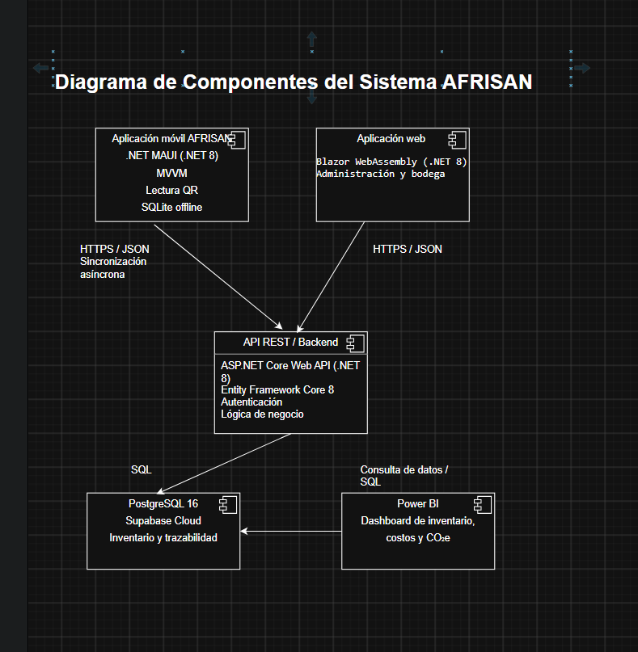
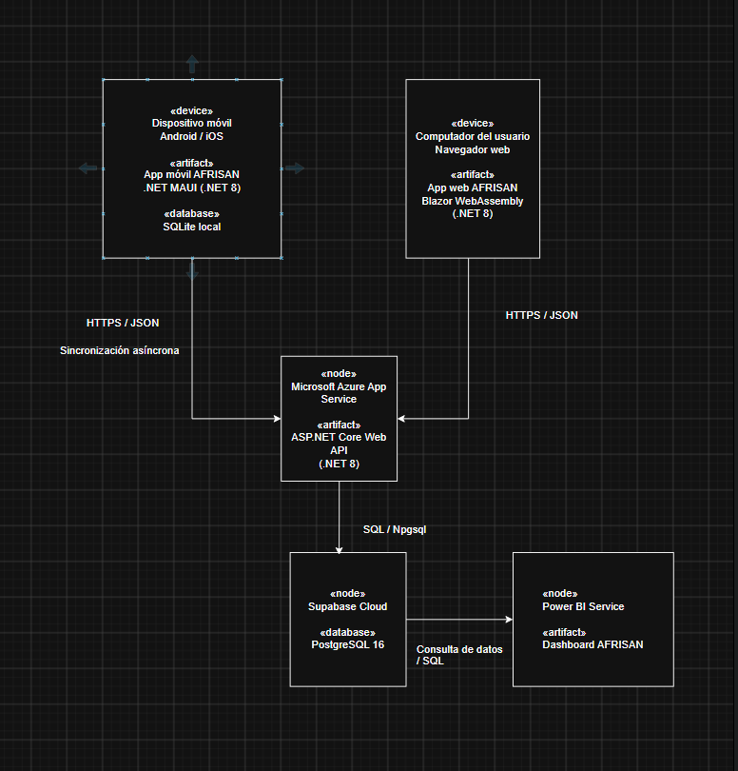
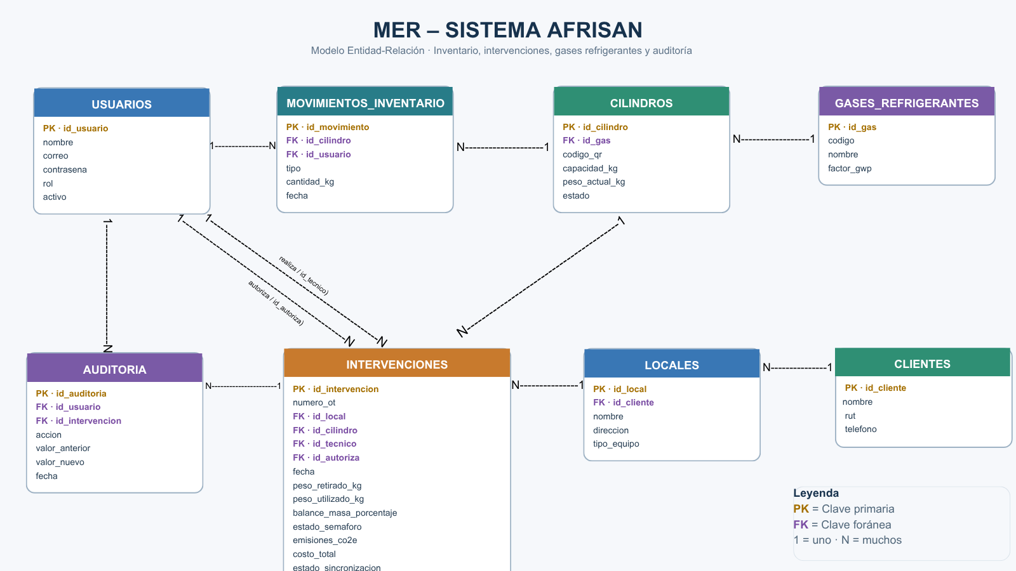
Arquitectura y desarrollo de ingeniería
Diseño técnico preparado para Sprint 0: componentes, despliegue y datos.
Componentes
Despliegue
Modelo de datos
App móvil, app web, backend, base central, persistencia offline y BI.
Móviles, navegador, Azure App Service, Supabase/PostgreSQL y Power BI.
Usuarios, clientes, locales, cilindros, gases, movimientos, intervenciones y auditoría.
Clave técnica
La arquitectura considera seguridad, sincronización offline, trazabilidad completa y reportería para la toma de decisiones.
AFRISAN · Proyecto APT · Fase 1 · 9
Expositor sugerido: Yarek
Notes:
Yarek explica esta slide. Nombrar los tres diagramas sin entrar en demasiado detalle.

Slide 8
APIs, seguridad y calidad
Interfaces definidas para soportar trazabilidad, sincronización y auditoría.
Endpoint
Propósito
Seguridad
POST /api/v1/auth/login
Autenticación y emisión de token.
JWT, HTTPS/TLS, control por roles y mínimo privilegio.
GET/POST /api/v1/cilindros
Consulta y registro de cilindros.
POST /api/v1/movimientos-inventario
Ingreso y egreso de cilindros.
Calidad
POST /api/v1/intervenciones
Registro de intervención en terreno.
Pruebas unitarias, integración, seguridad y UAT.
POST /api/v1/sync
Sincronización offline.
GET /api/v1/auditoria
Trazabilidad de correcciones.
Auditoría
Registro de correcciones, evidencia fotográfica y trazabilidad.
Criterio técnico
La definición de APIs conecta los requerimientos funcionales con una implementación ordenada y verificable.
AFRISAN · Proyecto APT · Fase 1 · 10
Expositor sugerido: Yarek
Notes:
Explicar que no se busca mostrar código, sino diseño de interfaces y criterios de calidad.

Slide 9
Plan de trabajo e hitos
Hitos verificables para demostrar avance y controlar tiempos del proyecto.
Hito
Actividad
Resultado
Etapa
H1
Levantamiento y análisis
Requerimientos validados
Fase 1
H2
Modelo de datos
MER/DER definido
Fase 1
H3
Arquitectura y planificación
Diagramas, RACI y Gantt
Fase 1
H4
Prototipado UI/UX
Mockups iniciales
Sprint 0
H5-H7
Sprints de desarrollo
Backend, móvil, offline y reportes
Fase 2
H8-H10
QA, marcha blanca y cierre
Pruebas, despliegue y documentación
Fase 3
Recursos
Facilitadores
Obstaculizadores
Equipo, GitHub, cloud, dispositivos móviles, Office/Canva/Figma y herramientas de desarrollo.
Cliente real, requerimientos levantados, roles definidos y backlog priorizado.
Conectividad offline, adopción de usuarios, integración externa y estimación de tiempos.
AFRISAN · Proyecto APT · Fase 1 · 11
Expositor sugerido: Dante
Notes:
Esta slide responde a los criterios 7 y 12 de la rúbrica: plan, recursos, duración, facilitadores y obstáculos.

Slide 10
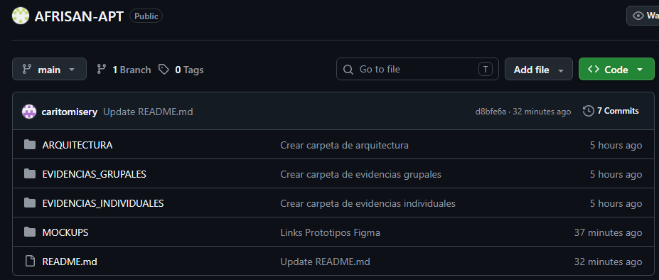
Evidencias del proyecto y GitHub
Las evidencias justifican el avance real de la Fase 1.
Gestión
Requerimientos
Arquitectura
Acta, RACI, plan de comunicación y Carta Gantt.
Entrevista técnica, backlog y lista de tareas.
MER/DER, componentes, despliegue, APIs y 4+1.
Seguimiento
Individual
Sprint 0
Retrospectivas semanas 1 a 4 y commits en GitHub.
1.1, 1.2 y 1.3 por integrante en carpeta oficial.
Backlog priorizado, mockups y diagramas para iniciar desarrollo.
AFRISAN · Proyecto APT · Fase 1 · 12
Expositor sugerido: Carolina
Notes:
Mencionar que se debe tener el repositorio actualizado y con nombres de archivo según pauta.

Slide 11
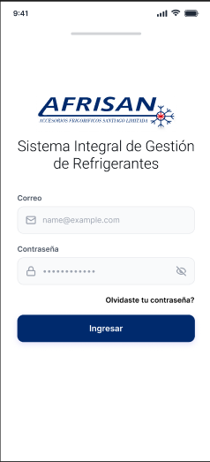
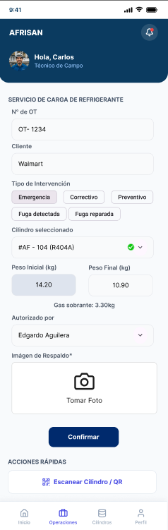
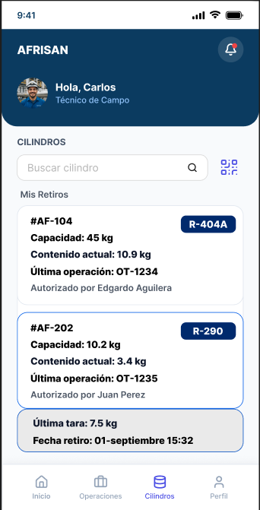
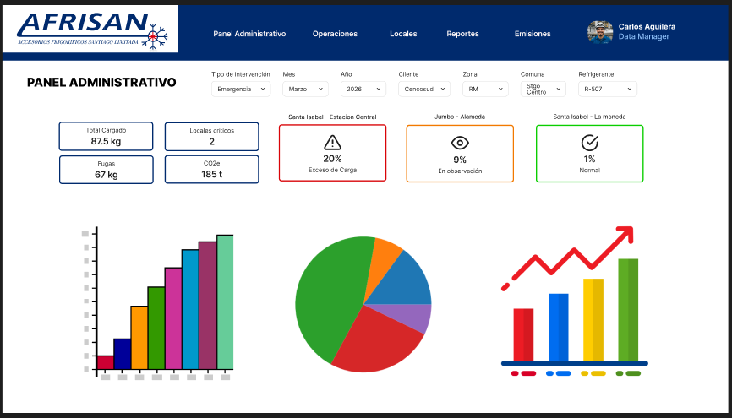
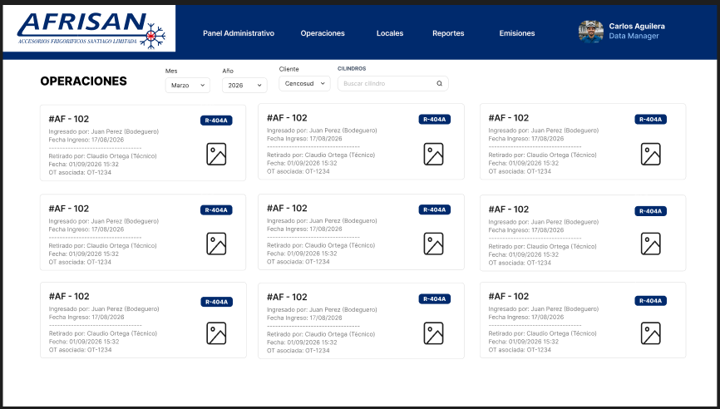
Mockups Fase 1: baja fidelidad
Estructura, flujo de usuario y arquitectura de información antes del diseño visual final.
Login y dashboard
Bodega y terreno
Trazabilidad y usuarios
Acceso, navegación, KPIs y reportería inicial.
Escaneo QR, pesaje, registro offline y evidencia.
Historial, auditoría, roles y permisos.
Propósito de Fase 1
Validar flujo, organización de información y módulos principales, no presentar diseño final de interfaz.
AFRISAN · Proyecto APT · Fase 1 · 13
Expositor sugerido: Yarek
Notes:
Aclarar que estos mockups son low-fidelity, como corresponde a Fase 1.

Slide 12
Preparación para Sprint 0
Backlog inicial priorizado y artefactos listos para comenzar desarrollo.
ID
Rol
Necesidad
Prioridad
Diagramas
HU-01
Bodeguero
Escanear QR y asociar cilindro a OT
Alta
Componentes, despliegue y MER/DER definidos.
HU-02
Bodeguero
Registrar peso bruto inicial
Alta
HU-03
Técnico
Iniciar sesión segura
Alta
Mockup
HU-04
Técnico
Registrar intervención sin Internet
Alta
Baja fidelidad para validar flujos principales.
HU-05
Técnico
Escanear cilindro y registrar carga/falla
Alta
HU-06
Técnico
Capturar foto de balanza
Alta
Backlog
HU-07
Supervisor
Ver semáforo de fuga crítica
Alta
10 historias priorizadas para guiar sprints.
HU-08
Bodeguero
Conciliar retorno y balance de masa
Alta
HU-09
Admin
Trazar disposición final
Media
HU-10
Gerencia
Consultar dashboard BI y emisiones
Media
Criterio
Todo debe quedar respaldado en GitHub.
AFRISAN · Proyecto APT · Fase 1 · 14
Expositor sugerido: Dante
Notes:
Conectar con el adicional de la pauta: backlog, diagramas y mockup.

Slide 13
Cierre de la Fase 1
AFRISAN · Proyecto APT · Fase 1 · 15
Expositor sugerido: Carolina
Notes:
Cerrar con mensaje de viabilidad y preparar preguntas. Cada integrante debe responder por su parte y también demostrar comprensión general.

